Slide 1
大学生心理问卷平台
可行性分析报告
G07成员：
谢豪键，杨宽，朱岑远

Slide 2
项目名称：大学生简单心理问卷平台微信小程序
目录：
1.项目概述
2.市场分析
3.技术可行性分析
4.经济可行性分析
5.操作可行性分析
6.风险分析与对策
7.总结
8.分工情况

Slide 3
1.项目概述

Slide 4
项目概述
1. 项目介绍 本项目旨在开发一个简单的心理问卷平台微信小程序，用户能够使用该平台进行心理问卷的填写、查看日历及查阅心理相关资料。项目由三人小组负责开发。 2. 项目目标 开发一个具备以下功能的心理问卷平台： 问卷功能：用户可以参与心理测试问卷并提交结果，后台能够接收、存储和分析用户数据。 日历功能：用户可以在小程序中查看和管理个人日程，如问卷活动、课程安排等。 资料查阅功能：用户可以查阅、浏览心理健康相关的文章、音频或视频资源。

Slide 5
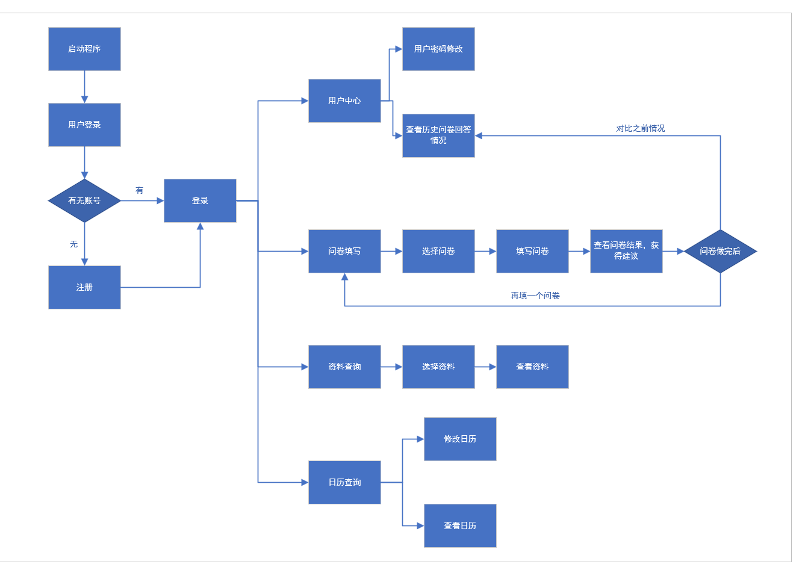
项目概述
3.系统流程图

Slide 6
2.市场分析

Slide 7
市场分析-市场需求分析
目标市场的规模和增长趋势
市场规模：大学生心理咨询市场规模庞大。根据教育部的统计数据，我国大学在校生人数每年都在增长，截至2020年底已经超过4000万人。随着社会压力和心理健康问题的日益关注，大学生心理咨询市场也呈现出快速增长的趋势。
增长趋势：近年来，大学生心理咨询需求的增长趋势明显。尤其是随着心理健康教育的提升和心理问题的广泛认知，越来越多的大学生开始重视自身心理健康，并主动寻求心理咨询服务。此外，社会对大学生心理健康问题的关注度也在提高，相关政策和资源也逐渐得到加强。这些因素都为大学生心理咨询市场的增长提供了有利条件。
需要指出的是，虽然大学生心理咨询市场存在巨大的潜力，但由于心理咨询服务的特殊性，包括隐私保护、专业资质等方面的要求，市场发展仍面临一些挑战。如何提供高质量的咨询服务、打造信任与安全感等，都是需要考虑的因素。

Slide 8
市场分析-市场供应分析
现有产品或服务的供应情况。
目前存在多种产品或服务供应大学生心理咨询需求的解决方案，包括以下几种：
1. 大学校园心理咨询中心：许多大学设有心理咨询中心，为在校学生提供心理咨询服务。这些中心通常由专业心理咨询师组成，提供面对面的咨询和支持。学生可以预约咨询时间，或者在紧急情况下寻求即时支持。
2. 在线心理咨询平台：在线心理咨询平台通过互联网提供心理咨询服务。这些平台通常有注册的心理咨询师，可以通过文字聊天、语音通话或视频会议等方式与用户进行交流。在线平台的优势在于灵活性和便利性，用户可以根据自己的需求选择合适的咨询方式。
3. 心理健康应用程序：许多心理健康应用程序提供自助式的心理调节和管理工具，如心理健康信息、冥想练习、认知行为技术等。这些应用程序通常提供个性化的内容和指导，用户可以根据自身需求和兴趣选择使用。

Slide 9
市场分析-市场趋势分析
大学生心理咨询行业有着良好的发展趋势和广阔的前景：
心理健康意识提升：随着社会对心理健康的重视度提升，大学生心理健康问题逐渐受到广泛关注。校园和社会在心理健康教育上投入更多资源，使得大学生意识到自身心理健康的重要性，对心理咨询的需求持续增加。
技术与创新的应用：技术的进步和创新在大学生心理咨询领域起到了重要作用。在线心理咨询平台、心理健康应用程序等基于互联网和移动设备的解决方案，提供了便利性、灵活性和匿名性等优势，满足了用户多样化的需求。
多元化的服务模式：除了传统的面对面心理咨询，还出现了更多的服务模式，如在线咨询、电话咨询、聊天咨询等。这种多元化的服务模式可以更好地满足不同用户的需求，提供更加便捷和灵活的咨询方式。
政策支持和合作：政府和学校纷纷加强对大学生心理咨询的支持和重视，提供更多的资金和资源用于心理咨询服务的发展。与此同时，与各种机构和专业人士的合作也为心理咨询行业带来了更多的机遇和支持。

Slide 10
3.技术可行性分析

Slide 11
技术可行性分析
对于大学生心理咨询平台项目的技术路线和方法：
前端开发：采用常见的前端开发技术，如HTML、CSS和JavaScript等，搭建用户界面和交互模块。可以使用流行的前端框架（如React、Vue.js）来提高开发效率和用户体验。
后端开发：选择适合项目需求的后端开发技术，如Python、Java或Node.js。构建服务器端逻辑，处理用户请求、数据存储和处理等功能。可以采用Web框架（如Django、Spring Boot或Express.js）来简化后端开发过程。
数据库：选择合适的数据库技术进行数据存储和管理，包括关系型数据库（如MySQL、PostgreSQL）和非关系型数据库（如MongoDB）等。
安全和隐私保护：采用合适的安全措施来保护用户数据和隐私。使用加密技术保障数据传输和存储的安全性，例如SSL/TLS协议。还可以采取身份验证、访问控制和数据访问日志等方法来确保系统的安全和隐私保护。

Slide 12
技术可行性分析
技术的先进性和成熟度。
在大学生心理咨询平台项目的技术方面，先进性和成熟度是需要考虑的因素。下面是一些关于技术先进性和成熟度的考虑：
1. 先进性：先进性指技术是否采用了最新的、具有前瞻性的解决方案。对于大学生心理咨询平台项目，可以考虑采用先进的前端开发框架、后端开发技术和数据库等，以提供更好的用户体验和功能支持。还可以考虑应用人工智能、机器学习或自然语言处理等先进技术，为用户提供更智能化和个性化的咨询服务。
2. 成熟度：成熟度指技术是否经过实践验证并得到广泛应用，具备稳定性和可靠性。对于大学生心理咨询平台项目，选择成熟的前端、后端和数据库技术，可以降低开发风险并提高系统的稳定性。此外，选择经过市场检验和使用的云服务提供商，可以确保系统的可扩展性和高可用性。
3. 技术评估和验证：在选择技术方案之前，进行充分的技术评估和验证是很重要的。通过调研、试用和评估不同技术选项，了解其在类似项目中的实际应用情况、性能表现和技术支持等方面的情况。同时也要根据项目需求和团队实际情况综合考虑选择最合适的技术。
4. 社区和支持：选择广泛应用且有活跃社区支持的技术也是很重要的。这样可以获得更多的开发资源、文档、示例代码和解决方案。拥有强大的社区支持，可以及时解决技术问题，更好地推动项目的开发和改进。

Slide 13
4.经济可行性分析

Slide 14
可行性分析 – 经济可行性
成本：
开发工具成本：大部分开发工具如微信开发者工具、VS Code、GitHub免费可用。 服务器与数据库：初期可选择较为基础的云服务器方案（如阿里云轻量应用服务器），需要一定的服务器费用。
计算每周总工时：每个成员每周工作8小时，共计3个成员，约12周，总工时为288小时，按，工资成本约为 25,000元。
加上服务器费用、用户调研成本，开发成本预计在30,000元左右
收益：
目前是打算做免费使用的小程序，运营阶段可能在会接广告来维持收支。

Slide 15
5.操作可行性分析

Slide 16
可行性分析 – 操作可行性
用户定位：目标用户以大学生为主，具有一定的行动能力和理解能力。
技术操作能力：大多数用户对小程序的操作比较熟悉，心理问卷平台的操作应简明易懂，不需要太多技术背景。开发时需要确保交互简单，比如问卷表单、日历查询等功能都应易于访问和操作。
界面设计简洁：考虑到心理问卷通常应减少用户的操作压力，小程序界面应清晰、直观。
问卷形式的易用性：问卷设计要避免复杂的逻辑跳转，简化为单选、多选和文本输入。问卷提交后，应提供直观的反馈，如提交成功提示、结果展示等。
无障碍交互：系统应考虑到可能存在的特殊用户（如视障用户），适当提供较大的按钮、明确的导航，提升可操作性。

Slide 17
6.风险分析与对策

Slide 18
风险分析与对策
在大学生心理咨询平台项目中，以下是一些可能遇到的风险
1. 技术风险：
• 技术难题：可能遇到开发复杂度高、技术实现困难的挑战。
• 数据安全：用户个人信息泄露、黑客攻击等可能导致的数据安全问题。
2. 组织与管理风险：
• 项目规划与控制：缺乏完整的项目计划和有效的项目管理方法可能导致进度延误或资源浪费。
• 沟通与协作：团队成员之间的沟通不畅或合作不充分可能影响项目的顺利进行。
3. 用户需求与满意度风险：
• 用户需求变化：用户需求与预期偏离可能导致产品功能不符合需求。
• 用户满意度：用户对平台的不满意度可能导致流失率增加。
4. 市场竞争与行业变化风险：
• 竞争压力：市场上存在其他心理咨询平台的竞争，需应对竞争对手的优势和市场份额的争夺。
• 行业政策法规变化：政策法规变化可能对平台的运营和发展产生影响。
5. 财务和经济风险：
• 资金不足：资金短缺可能影响平台的研发、推广和运营。

Slide 19
风险分析与对策
针对大学生心理咨询平台项目中的潜在风险，以下是一些风险对策：
1. 技术风险：
• 技术难题：制定详细的开发计划和解决方案，确保技术上的挑战能够得到充分应对。
• 数据安全：采取有效的数据加密和防护措施，定期进行安全性评估和漏洞修补。
2. 组织与管理风险：
• 项目规划与控制：制定清晰的项目计划和进度安排，设立里程碑和监控机制，及时调整资源分配和工作优先级，确保项目按计划进行。
• 沟通与协作：建立有效的沟通渠道，促进团队成员之间的信息共享和合作，定期组织会议和工作讨论，提高团队协作效率。
3. 用户需求与满意度风险：
• 用户需求变化：与用户进行密切互动和反馈，持续关注用户需求的变化，及时调整和升级平台功能，保持与用户需求的一致性。
• 用户满意度：提供高质量的咨询服务和良好的用户体验，定期收集用户反馈，并积极处理用户投诉和问题，以提高用户满意度。
4. 市场竞争与行业变化风险：
• 竞争压力：加强市场调研和竞争分析，了解竞争对手的优势和策略，不断优化平台的特色和差异化，提供更有价值的服务，提高用户黏性。
• 行业政策法规变化：积极关注行业政策法规的变化，及时调整平台的运营策略和合规措施，确保遵守相关法律法规要求。
5. 财务和经济风险：
• 资金不足：制定详细的财务计划和预算，积极寻找投资和融资渠道，拓宽资金来源，确保项目运作所需的资金充足。

Slide 20
7.总结

Slide 21
总结
整体来看，该项目的开发和部署操作流程清晰，各功能模块的实现难度较低，适合小型开发团队执行。通过合理的分工与协作，能够在规定时间内顺利完成开发工作。但在实施过程中，需要认真对待法律法规、用户隐私及市场需求，以提高项目成功的概率。

Slide 22
8.参考文献

Slide 23
参考文献
《【行业深度】洞察2023：中国数字心理健康服务行业竞争格局及市场份额(附市场集中度、企业竞争力分析等)》（作者：韩艳婷，https://www.qianzhan.com/analyst/detail/220/230922-7974aad6.html）
《2023年全球及中国心理咨询行业现状及发展趋势分析，将更加注重个性化、专业化和综合化的服务「图」》（作者：刘潘，https://www.huaon.com/channel/trend/950728.html）
《2022年中国心理健康产业现状、市场竞争格局及发展趋势》（作者：华经情报网，https://xueqiu.com/1973934190/243325016）

Slide 24
9.分工情况

Slide 25
分工情况（10分制）
资料收集：杨宽 7
可行性文案：朱岑远 8
PPT制作：谢豪键 8

Slide 26
Thanks for watch
感谢观看

